Slide 1
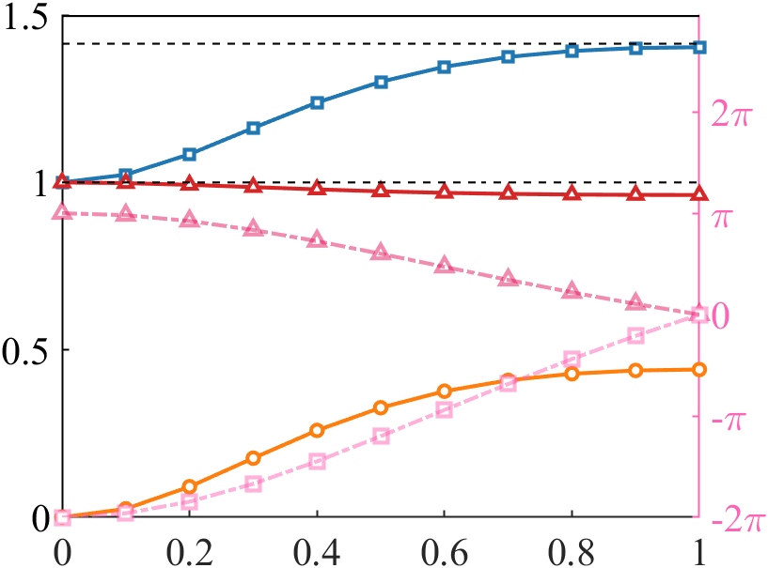

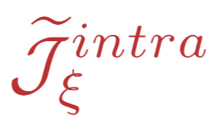
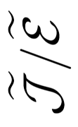

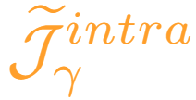







$$(a)$$
$$\sqrt{2}$$
Berry phase
$$α$$
$$(b)$$
$$α=0$$
$$0<α≤1$$

